Slide 1
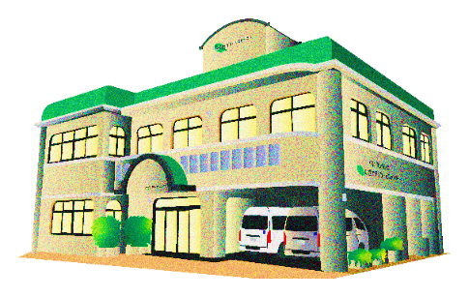
２０２5年
4
はぎのデイサービスセンター
北区萩野通1-26-1 TEL 052-916-5758
月
日 | 月 | 火 | 水 | 木 | 金 | 土
 |  | 1 | 2 | 3 | 4 | 5
6 | 7 | 8 | 9 | 10 | 11 | 12
13 | 14 | 15 | 16 | 17 | 18 | 19
20 | 21 | 22 | 23 | 24 | 25 | 26
27 | 28 | 29 | 30
手作り
作品
ちぎり絵
手作り作品
映画の日
桜の湯
棒体操
棒体操
運動会
特別おやつ
手作りおやつ
（桜餅）
歌の日
お花の日
ちぎり絵
レクゲーム
桃の湯
エーゲ海の湯
手作りおやつ
エーゲ海の湯
レモンの湯
オリーブの湯
ひな
祭り
レクゲーム
手作り作品
プラセンタ
の湯
椿の湯
西洋薬草の湯
夜来香の湯
ベルバラの湯
お茶の湯
ぶなの湯
防災訓練
手作り作品
手作り作品
映画の日
あやめの湯
ブルーベリー
の湯
あやめの湯
椿の湯
レモンの湯
オリーブの湯
ヘチマの湯
ジャスミンの湯
西洋薬草の湯
レモンティー
の湯
新緑の湯
棒体操
桃の湯
昭和の日
ヘチマの湯
トレハロース
の湯
松の湯
ラベンダーの湯
ブルーベリー
の湯
ベルバラの湯
お茶の湯

